Slide 1

Xamarin
Introducción al Desarrollo móvil Cross Platform con Xamarin
Javier Suárez Ruiz

Slide 2
Agenda
¿Qué es Xamarin?
Preguntas y Respuestas

Slide 3
¿Qué es Xamarin?

Slide 4





Xamarin – Solución completa para el Desarrollo móvil
Develop
Testear
Build
Distribuir
Monitorear

Slide 5
Código nativo
iOS
Android
Windows
Objective-C
Xcode
Java
Android Studio
C#
Visual Studio
No se comparte código • Diferentes lenguajes & entornos de desarrollo • Diferentes equipos

Slide 6
Escribe una vez, corre en todos
Lua
Javascript
Actionscript
HTML+CSS
App Generator
Acceso limitado a APIs • Menos rendimiento • Experiencia de usuario más pobre

Slide 7
El enfoque de Xamarin
iOS C# UI
Android C# UI
Windows C# UI
Shared C# Mobile
Código común compartido • Acceso 100% a APIs nativas • Alto rendimiento

Slide 8
Xamarin + Xamarin.Forms
iOS C# UI
Android C# UI
Windows C# UI
Shared UI Code
Shared C# Backend
Shared C# Backend
Enfoque tradicional
Con Xamarin.Forms: Más código compartido, nativo

Slide 9
El enfoque de Xamarin
iOS C# UI
Android C# UI
Windows C# UI
Azure
Linux/Mono
CoreCLR
Shared C# Mobile
C# Server
Shared C# Client/Server
Código común compartido • Acceso 100% a APIs nativas • Alto rendimiento

Slide 10
Demo Primeras Apps
Hola Mundo!

Slide 11
¿Y por qué Xamarin?

Slide 12
Xamarin ahora gratis e incluido en Visual Studio
Notes:
Including the Free Community Edition

Slide 13
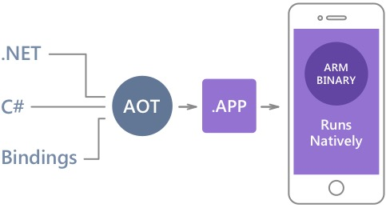
Rendimiento nativo
Xamarin.iOS usa la compilación Ahead Of Time (AOT) para crear un binario ARM para la Apple’s App Store.
Xamarin.Android toma ventaja de la compilación Just In Time (JIT) en dispositivos Android.

Slide 14
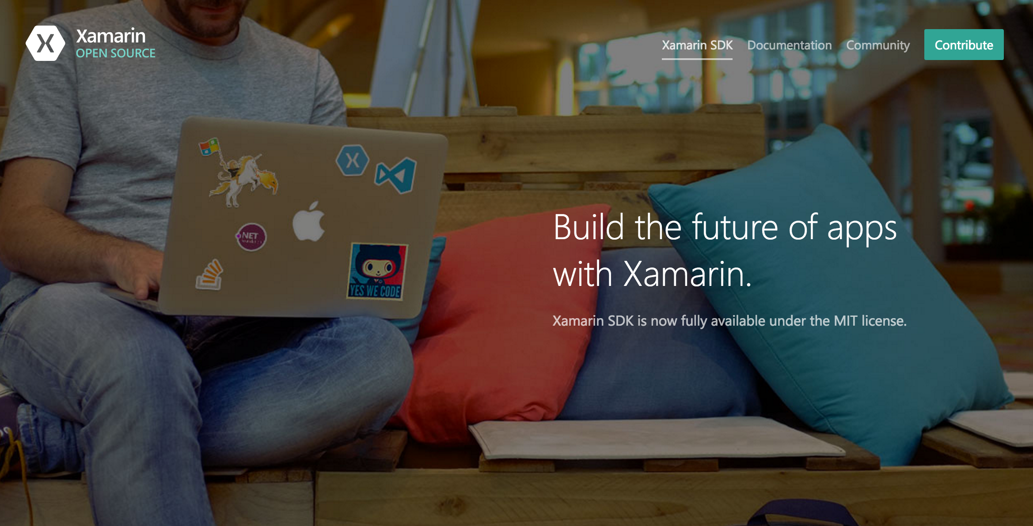
Open Source – open.xamarin.com

Slide 15
Open Source
Xamarin.iOS
Xamarin.Mac
Xamarin.Android
Xamarin.Forms
Bindings & Plugins
Cómo arrancar
Guías de contribución

Slide 16

C# mola
Y lo sabes!

Slide 17
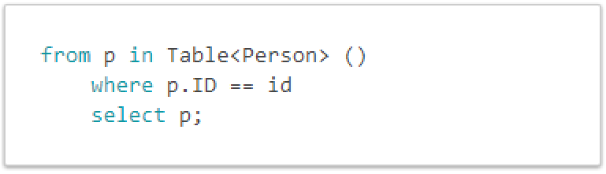
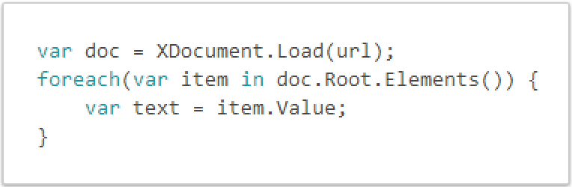
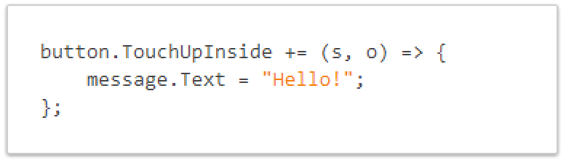
C# mola
LINQ
XML
Gestión de eventos y delegados

Slide 18
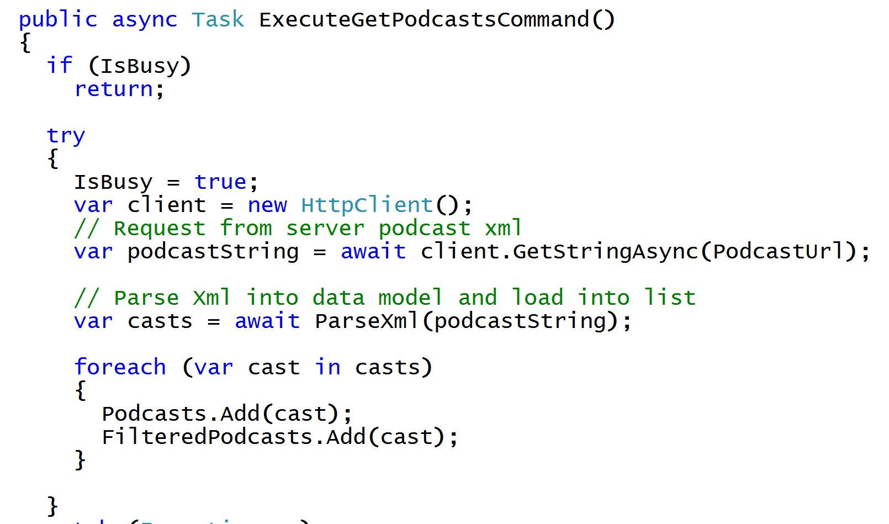
Async/Await
Código más simple, mantenimiento

Slide 19
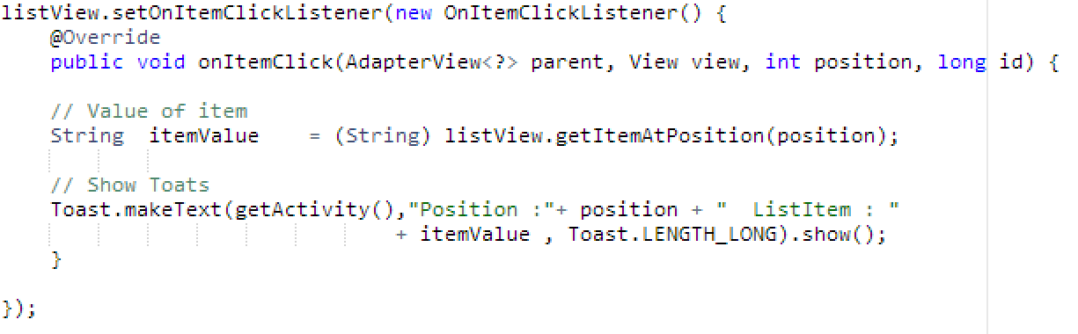
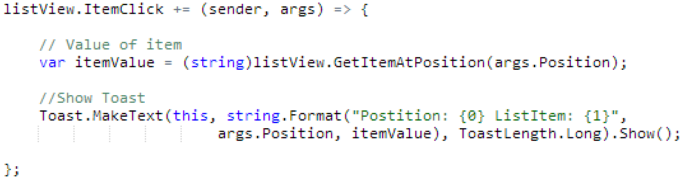
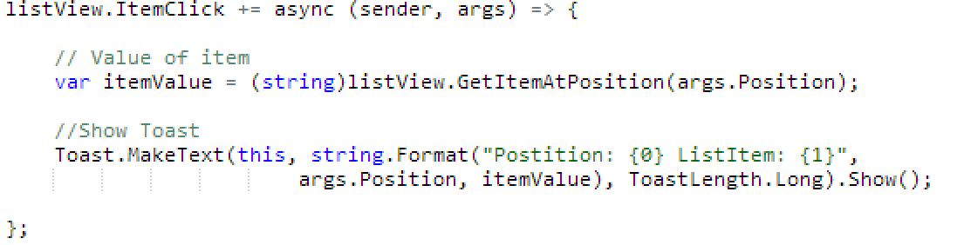
Android ItemClick, ¿ves diferencias?
Java
C# con Xamarin
C# & Async con Xamarin

Slide 20
¿Cómo funciona es Xamarin?

Slide 21
Windows APIs
Microsoft.Phone
Microsoft.Networking
Windows.Storage
Windows.Foundation
Microsoft.Devices
System.Net
System
System.IO
System.Linq
System.Xml
System.Data
System.Windows
System.Numerics
System.Core
System.ServiceModel

Slide 22
iOS – Acceso al 100% de las APIs
MapKit
UIKit
iBeacon
CoreGraphics
CoreMotion
System.Net
System
System.IO
System.Linq
System.Xml
System.Data
System.Windows
System.Numerics
System.Core
System.ServiceModel

Slide 23
Android – Acceso al 100%de las APIs
Text-to-speech
ActionBar
Printing Framework
Renderscript
NFC
System.Net
System
System.IO
System.Linq
System.Xml
System.Data
System.Windows
System.Numerics
System.Core
System.ServiceModel
Notes:
The same is true for Android as well.

Slide 24
La clave, compartir código

Slide 25
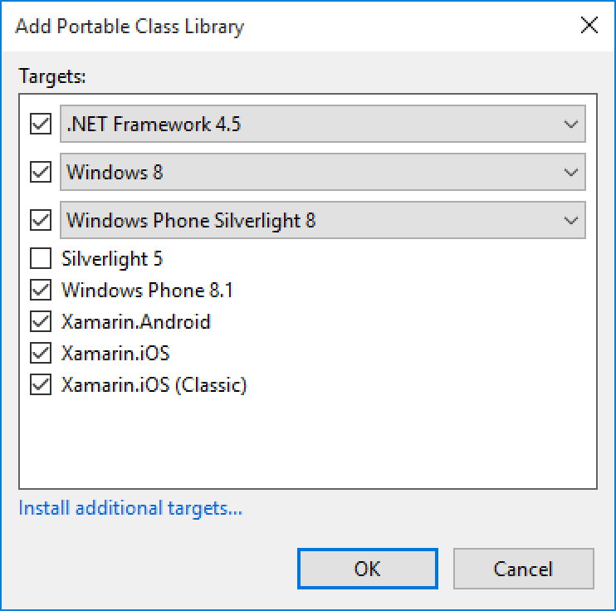
Portable Class Libraries
1 librería
Múltiples Platformas
Incluidas:
Xamarin.iOS y Xamarin.Android

Slide 26
Estadísticas de código compartido
iCircuit
Touch Draw
Android
iOS
Mac
Windows Phone

Slide 27
Demo Compartir código
MVVM y uso de servicios

Slide 28
La comunidad Plugins

Slide 29
Shared C# Backend

Slide 30
Código específico de plataforma
UI+APIs
UI + APIs
UI + APIs
Batería
GPS
Lámpara
Notificationes
Settings
Text To Speech
Batería
GPS
Lámpara
Notificationes
Settings
Text To Speech
Batería
GPS
Lámpara
Notificationes
Settings
Text To Speech
¿Qué ocurre si necesitamos accede a características específicas de la plataforma?

Slide 31
Speak(“Hello World”);
AVSpeechSynthesizer
TextToSpeech
SpeechSynthesizer

Slide 32
Plugins Xamarin
github.com/xamarin/plugins
Common API

Slide 33
Crear y consumir plugins
Accediendo a la plataforma

Slide 34
App “real”
Mapas, cámara, navegación, diálogos, servicio web, ¿suena bien?

Slide 35

Q&A

Slide 36



Braulio Díez
Javier Suárez
Carlos Fernández
Freelancer
Plain Concepts
Plain Concepts
formacion.lemoncode.net

